Slide 1
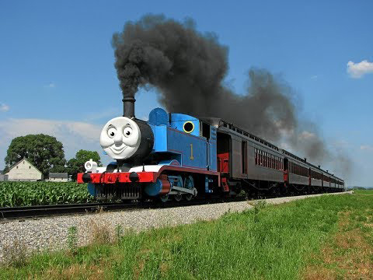
সবাইকে স্বাগতম

Slide 2
পরিচিতি
মোঃ সুলতান আহমেদ
সহকারি শিক্ষকঃ চরকুলঘাট দাখিল মাদ্রাসা
সদর,লালমনিরহাট।
মোবা: ০১৭২৫ ৪৪৯৯৯৮
ই-মেইলঃsultanict47@gmail.com
শ্রেণিঃ অষ্টম
বিষয়ঃ সাহিত্য কণিকা (বাংলা ১ম পত্র )
বিশেষ পাঠঃ গদ্য
সময়ঃ 5০ মিনিট

Slide 3
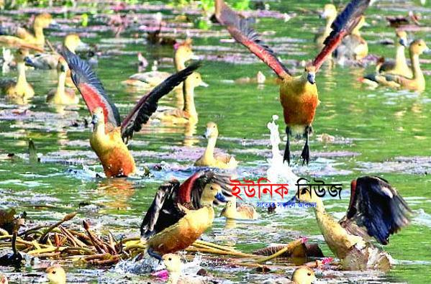
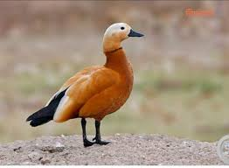
আমরা কিছু ছবি দেখি

Slide 4
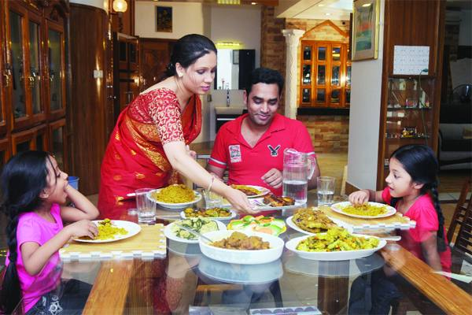

Slide 5
অতিথির স্মৃতি
শরৎচন্দ্র চট্রোপাধ্যায়

Slide 6
এই পাঠ শেষে শিক্ষার্থীরা-
সংক্ষেপে লেখক-পরিচিতি বলতে পারবে।
নতুন নতুন শব্দের অর্থ বলতে পারবে।
মানবেতর প্রাণীর প্রতি মানুষের মমত্ববোধ সম্পর্কে ধারনা লাভ করতে পারবে ।
আলোচ্য গদ্যাংশের সারমর্ম বলতে পারবে।

Slide 7
কবি- পরিচিতি
পিতা: মতিলাল চট্টোপাধ্যায় ।
মাতা: ভুবনমোহিনী ।
জন্মস্থান: পশ্চিমবঙ্গের হুগলি জেলার দেবানন্দপুর গ্রাম ।
পেশা: প্রথমে চাকরি পরে সাহিত্য রচনাকেই পেশা হিসেবে গ্রহন করেন ।
উল্লেখ্যযোগ্য গ্রন্থ: বড়দিদি, দেবদাস, শ্রীকান্ত, মহেশ, বিলাসী, দত্তা, রমা , স্বদেশ ও সাহিত প্রভৃতি।
শরৎচন্দ্র চট্টোপাধ্যায়
১৯২৩ খ্রিস্টাব্দে কলকাতা বিশ্ববিদ্যালয় কর্তক ‘জগত্তারিণী স্বর্ণপদক’ ।
১৯৩৬ খ্রিস্টাব্দে ঢাকা বিশ্ববিদ্যালয় কর্তক ডি, লিট উপাধি ।
মৃত্যু: ১৬ জানুয়ারি ১৯৩৮ খ্রিষ্টাব্দ
জন্ম- 15 সেপ্টেম্বর ১৮৭৬খ্রিষ্টাব্দ

Slide 8
একক কাজ
সময়ঃ ৩ মিনিট
প্রশ্ন-১
শরৎচন্দ্র চট্টোপাধ্যায় কত তারিখে মৃত্যু বরণ করেন?
প্রশ্ন-২
শরৎচন্দ্র চট্টোপাধ্যায় এর উল্লেখ্যযোগ্য দুইটি গ্রন্থের নাম বল?
প্রশ্ন-৩
শরৎচন্দ্র চট্টোপাধ্যায় কোথায় জন্ম গ্রহণ করেন?
প্রশ্ন-৪
শরৎচন্দ্র চট্টোপাধ্যায়কে কোথায়, কখন ডি.লিট উপাধিতে ভূষিত করেন?

Slide 9
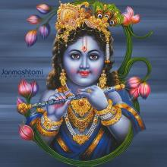
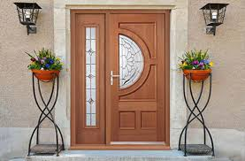
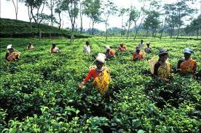
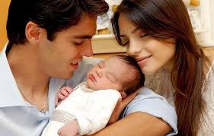
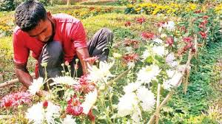
ভজন
প্রার্থনামূলক গান
শব্দার্থ
দোর
দরজা
কুঞ্জ
ঊদ্যান/উপবন
অন্ধকার
আধার
অতিথি
আত্মীয়
মালি
মালাকর

Slide 10
জোড়ায় কাজ
সময়ঃ ৬ মিনিট
প্রশ্ন-১
কুঞ্জ শব্দের অর্থ এবং বাক্য গঠন কর।
প্রশ্ন-২
মালি শব্দের অর্থ এবং বাক্য গঠন কর।
প্রশ্ন-৩
দোর শব্দের অর্থ এবং বাক্য গঠন কর।
প্রশ্ন-৪
বেরিবেরি শব্দের অর্থ এবং বাক্য গঠন কর।

Slide 11
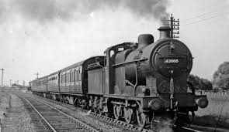
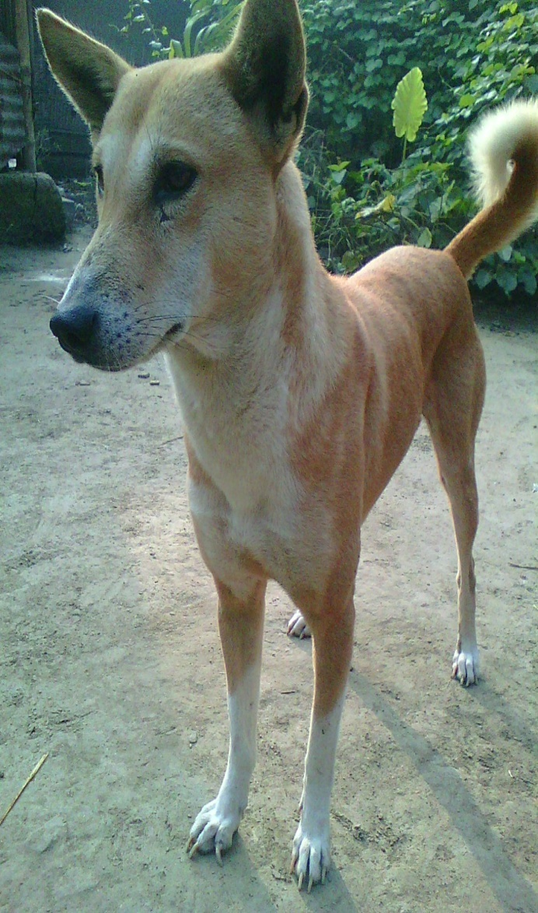

Slide 12
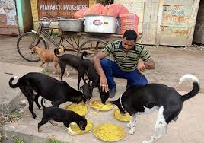
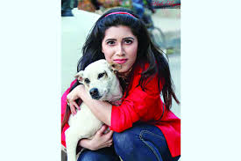
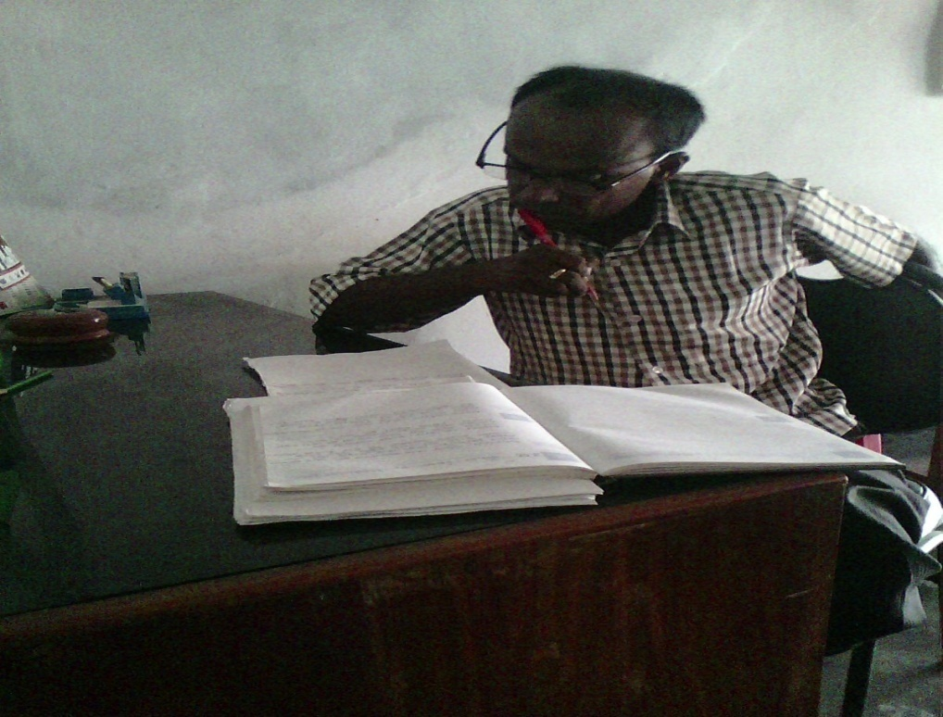
কেবলই মনে হতে লাগল, অতিথি আজ ফিরে গিয়ে দেখবে বাড়ির লোহার গেট বন্ধ, ঢোকবার জো নেই ! পথে দাঁড়িয়ে দিন-দুই তার কাটবে, হয়ত নিস্তব্ধ মধ্যাহ্নের কোন ফাঁকে লুকিয়ে উপরে উঠে খুঁজে দেখবে আমার ঘরটা ।

Slide 13
লেখক দেখিয়েছেন ,মানুষে মানুষে যেমন স্নেহ প্রীতির সম্পর্ক অন্য জীবের সঙ্গে ও মানুষের তেমন সম্পর্ক গড়ে উঠতে পারে। কিন্তু সেই সম্পর্ক স্থায়ীরুপ পেতে বাধাগ্রস্ত হয় নানা প্রতিকূল কারণে।

Slide 14
দলগত কাজ
সময়ঃ১০ মিনিট
প্রশ্ন-
মানবেতর প্রাণীর প্রতি মানুষের মমত্ববোধ আলোচনা কর।
অথবা
প্রশ্ন-
আলোচ্য গদ্যাংশের সারমর্ম লিখ?

Slide 15
মূলায়ন
শরৎচন্দ্র চট্টোপাধ্যায় কত খিস্টাব্দে জন্মগ্রহণ করেন ?
অতিথি কোথায় দাঁড়িয়ে ছিল ?
‘পাণ্ডুর’ শব্দের অর্থ কী ?
কার যৌবনে শক্তিসামর্থ ছিল ?
বেরিবেরি কী ?
‘অতিথির স্মৃতি’ গল্পটি কে লিখেছেন ?
প্রাচীরের ধারে কোন গাছটি ছিল ?
লেখক দেওঘরে কেন এসেছিলেন ?
নিস্তব্ধ মধ্যাহ্নের কোন ফাঁকে লুকিয়ে উপরে উঠে অতিথি কী খুঁজে দেখবে?
‘অতিথি স্মৃতি’ গল্পের অতিথি কে ?
শরৎচন্দ্র চট্টোপাধ্যায় কলকাতা বিশ্ববিদ্যালয় থেকে কোন পদক লাভ করেন ?

Slide 16
বাড়ির কাজ
তোমার প্রিয় কোনো পশু বা পাখির কোন কোন আচরণ তোমার কাছে মানুষের আচরনের মতো মনে হয়। তার একটি বর্ণনা লিখে আনবে।
অথবা
তোমার অভিজ্ঞতা থেকে একটি ভ্রমনকাহিনীর বিবরণ লিখে আনবে।

Slide 17
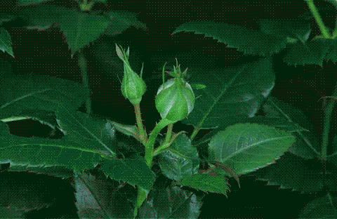
ধন্যবাদ

